Slide 1
Noțiuni de bază ale limbajului C++

Slide 2
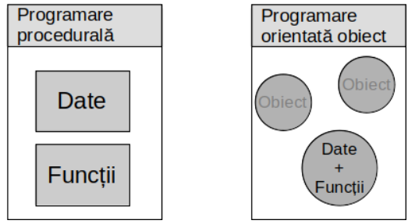
Programarea orientată obiect – POO (sau Object Oriented Programming – OOP) este o modalitate de proiectare a programelor în care datele prelucrate și operațiile cu acestea sunt încapsulate în aceeași structură, numită obiect. Funcțiile care fac parte dintr-un obiect au acces la datele care caracterizează acel obiect, iar un program este alcătuit din mai multe obiecte, care interacționează.

Slide 3
Programarea orientată obiect – POO (sau Object Oriented Programming – OOP) este o modalitate de proiectare a programelor în care datele prelucrate și operațiile cu acestea sunt încapsulate în aceeași structură, numită obiect. Funcțiile care fac parte dintr-un obiect au acces la datele care caracterizează acel obiect, iar un program este alcătuit din mai multe obiecte, care interacționează.
Datele și funcțiile sunt incapsulate în obiecte. Obiectele conțin atât date, cât și metode(funcții) care operează asupra acestor date.
Datele și funcțiile sunt separate. Acest model folosește proceduri(funcții) pentru a manipula datele

Slide 4
Obiecte
Un obiect este o reprezentare a unei entități din lumea reală asupra căruia se poate întreprinde o acţiune sau care poate întreprine o acţiune. Un obiect este o instanţă a unei clase. El este unic determinat de numele său şi are o stare reprezentată de valorile atributelor sale la un anumit moment particular.
▪ Un obiect este caracterizat de:
⁃ nume
⁃ atribute (date)
⁃ valorile atributelor la un moment dat definesc o starea obiectului
Metode (funcții/ operații)
    ⁃ subprograme, implementează comportamentul
    ⁃ apel metodă = transmitere mesaj, acţiune asupra obiectului
    ⁃ execuţie metodă = răspuns la mesaj, reacţie a obiectului, poate duce la modificarea stării.
    Exemple de obiecte
    - Automobil - Imobil - Animal

Slide 5
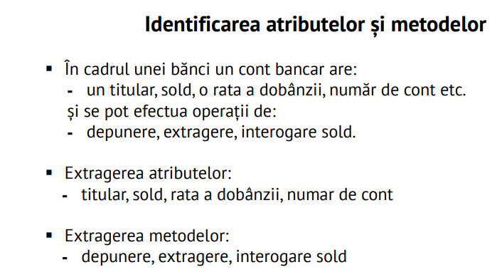
ContBancar
titular: string sold: double rataDobanzii: double numarCont: string
+ depunere(suma: double): void + extragere(suma: double): void +interogareSold():double

Slide 6
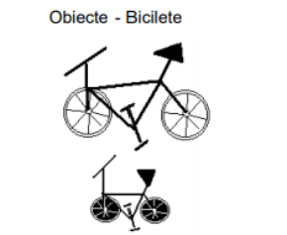
Clase
O clasă este o colecție de obiecte cu aceași structură (caracteristici) și același comportament (metode sau operaţii). O clasa este o implementare a unui tip de date abstract. Ea defineşte atributele şi metodele care implementează structura de date respectiv operaţiile tipului de date abstract.
Clasa Bicicletă
- atribute
- tip cadru
- dimensiunea roții
- număr de viteze
- metode
- accelerează
- frânează

Slide 7
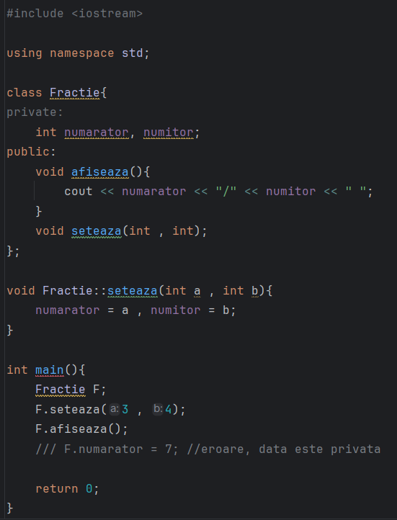
Fracție este numele clasei
clasa are două member: numărător și numitor, sunt private astfel nu pot fi accesate din exteriorul clasei
Funcții membre
afisează() – afișează datele membre în forma specifică unei fracții ordinale
seteaza() - da valori datelor membre
F numele obiectului – instanța clasei
Accesul la membrii clasei, indiferent dacă sunt date sau funcții, se face asemănător cu cel al câmpurilor unei structuri, prin operatorul de acces direct . (punctul)

Slide 8
Pentru membrii unei clase (date sau metode) se precizează anumite caracteristici, numite modificatori (specificatori) de acces, care stabilesc cum se face accesul la acestea:
private – interzic accesul la date și metode în afara clasei;
public – permit accesul la date și metode din afara clasei;
protected – interzic accesul din afara clasei, dar îl permit din clasele derivate – are sens în contextul derivării claselor.

Slide 9
